Slide 1
Основы синтаксиса. Операторы
Конкатенация строк оператором +
Оператор +
Выполняет конкатенацию объектов String
Создает новый объект String
Примечание
Один из операндов должен быть объектом String
Следующие операнды преобразовываются в строку автоматически
Операции + выполняются последовательно слева направо:
String hello = "Hello";
String world = " " + "world" + "!";
String helloWorld = hello + world + " " + 154;
System.out.println(helloWorld);

Slide 2
Основы синтаксиса. Приоритет операторов
Порядок выполнения | Оператор
- | . [ ] ( ) (вызов метода)
R to L | ++ -- +(унарный) –(унарный) ~ ! (преобразование типов)
L to R | * / %
L to R | + -
L to R | << >> >>>
L to R | < > <= >= instanceof
L to R | == !=
L to R | &
L to R | ^
L to R | |
L to R | &&
L to R | ||
R to L | ?:
R to L | = *= /= %= += -= <<= >>= >>>= &= ^= |=

Slide 3
Основы синтаксиса. Преобразования типов
Явное преобразование типов
Если в результате выполнения операции присваивания может произойти потеря точности, программист должен подтвердить это с помощью операции преобразования типов:
(Тип) выражение
long bigValue = 99L; // в переменную long пишем long : Ok!
int squashed = (int) (bigValue); // long преобразуем в int : Ok!
long bigval = 6; // в переменную long пишем int: Ok!
int smallval = 99L; // в переменную int пишем long : Ошибка!

Slide 4
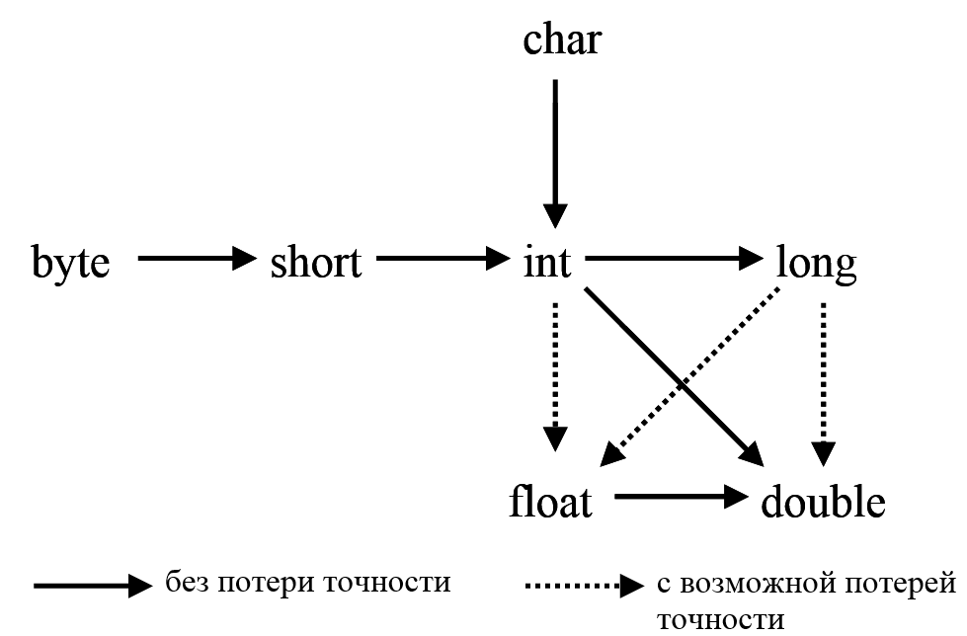
Основы синтаксиса. Преобразования типов
Неявное преобразование типов
Если один из операндов имеет тип | то второй тоже преобразовывается в число типа
double | double
float | float
long | long
иначе оба преобразовываются к типу int

Slide 5
Основы синтаксиса. Преобразования типов
int i = 123456789;
float f = i;
double d = i;
short s = (short) i;
System.out.println("int: " + i);
System.out.println("float: " + f);
System.out.println("double: " + d);
System.out.println("short: " + s);
int a = 1;
int b = 0;
int c = a / b;
System.out.println(c);
int: 123456789
float: 1.23456792E8
double: 1.23456789E8
short: -13035

Slide 6
Основы синтаксиса. Преобразования типов
double a2 = 1; double b2 = 0; double c2 = a2 / b2;
System.out.println(c2);
System.out.println("c2+1 =" + (c2 + 1));
System.out.println("+0.0 == -0.0 : " + (+0.0 == -0.0));
System.out.println("a2/(+0.0) = " + (a2 / (+0.0)));
System.out.println("a2/(-0.0) = " + (a2 / (-0.0)));
// ---
double a3 = 0; double b3 = 0; double c3 = a3 / b3;
System.out.println("c3+0 =" + (c3 + 0));
System.out.println("c3<0 =" + (c3 < 0));
System.out.println("c3<=0 =" + (c3 <= 0));
System.out.println("c3>0 =" + (c3 > 0));
System.out.println("c3>=0 =" + (c3 >= 0));
System.out.println("c3==0 =" + (c3 == 0));
System.out.println("c3!=0 =" + (c3 != 0));
System.out.println("c3==c3 =" + (c3 == c3)); // да, не равна
System.out.println("c3!=c3 =" + (c3 != c3));
System.out.println("c3 == NaN: " + (c3 == Double.NaN));
System.out.println("c3 is NaN: " + Double.isNaN(c3));
Infinity
c2+1 =Infinity
+0.0 == -0.0 : true
a2/(+0.0) = Infinity
a2/(-0.0) = -Infinity
c3 =NaN
c3+0 =NaN
c3<0 =false
c3<=0 =false
c3>0 =false
c3>=0 =false
c3==0 =false
c3!=0 =true
c3==c3 =false
c3!=c3 =true
c3 == NaN: false
c3 is NaN: true

Slide 7
Практика
Дано расстояние L в сантиметрах. Используя операцию деления нацело, найти количество полных метров в нем (1 метр = 100 см).
Дано двузначное число. Вывести число, полученное при перестановке цифр исходного числа.
Дано трехзначное число. Вывести число, полученное при прочтении исходного числа справа налево.
Даны целые положительные числа A, B, C. На прямоугольнике раз мера A × B размещено максимально возможное количество квадратов со стороной C (без наложений). Найти количество квадратов, размещенных на прямоугольнике, а также площадь незанятой части прямоугольника.

